Slide 1
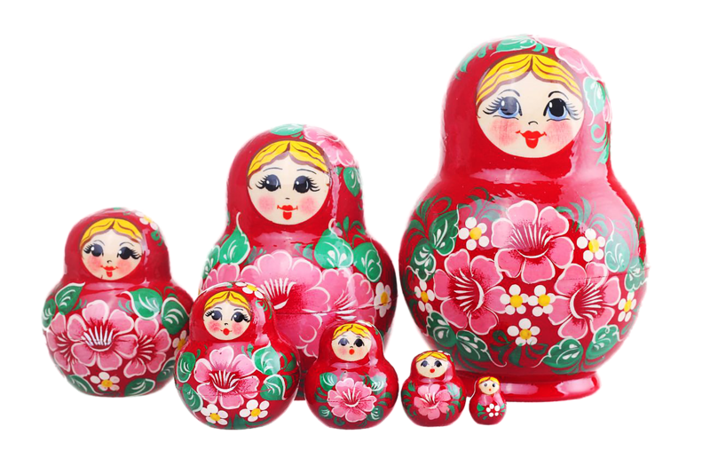
Муниципальное автономное дошкольное образовательное учреждение
«Центр развития ребенка- детский сад «Парус»
г. Урень Нижегородской области
Проект
по нравственно – патриотическому воспитанию
«Веселые матрешки»
для детей раннего возраста
Проект составили:
А.М. Васюкова – воспитатель первой квалификационной категории
Е.А. Ильина - воспитатель

Slide 2
Актуальность
Личность человека необходимо формировать с раннего возраста. Это в полной мере относится и к таким качествам, как нравственность и патриотизм.
Уже с раннего возраста закладывается личностная культура, маленький человечек приобщается к духовно-нравственным основам, обретает ценностные ориентиры. Нравственность как основа патриотизма не может развиваться путём естественного взросления человека. Её формирует и совершенствует тот поток информации, который сопровождает ребёнка с самых первых лет жизни.
В наше время дети перенасыщены самыми разнообразными современными игрушками. А так хотелось бы, чтобы они, начиная с раннего возраста, проявляли интерес к русской культуре, традициям, обычаям.
Народная игрушка, в наши дни стремительно превращается в сувенирную продукцию, не предназначенную для ребёнка и не требующую педагогического сопровождения. Но именно она всегда несла в себе огромный потенциал социального наследия.
Русская народная игрушка является одним из эффективных средств патриотического воспитания детей дошкольного возраста.
Игрушка –Матрешка при всей простоте, несет в себе очень много для развития малыша. Способствует развитию связной речи, моторики пальцев, концентрации внимания, формирует первые математические навыки, знакомит с основами сюжетной игры.
И мы решили с помощью осуществления данного проекта, вызвать познавательный интерес через национальную игрушку -русскую Матрёшку.

Slide 3
Цель
Воспитание интереса к русской народной игрушке –матрешке, как средству развития интеллекта, речи и позитивного отношения к окружающему миру.

Slide 4
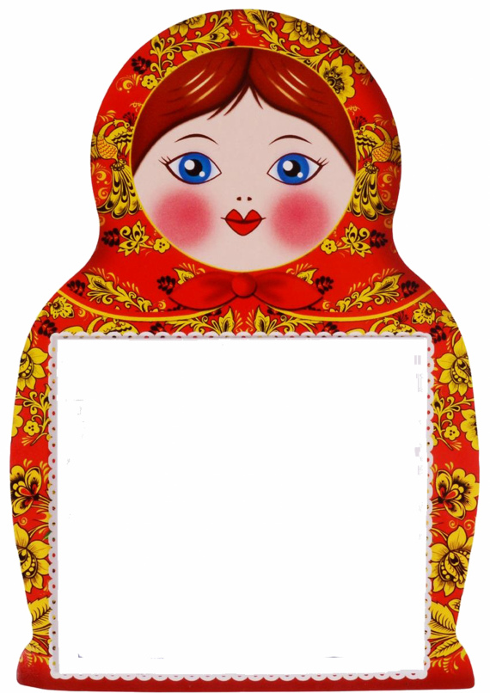
Содержание работы:
1. Приобщать детей к нравственно – патриотическому воспитанию;
2.Закреплять представления о русской народной игрушке -Матрешке;
3.Вызывать у детей эмоционально-положительное отношение к Матрешке; воспитывать бережное отношение к игрушке и заботу о ней;
4.Познакомить с содержанием игр с матрешками, возможностью использования их в разных видах детской деятельности;
5.Развивать творческие и познавательные способности; речевые умения и мелкую моторику рук;
6.Обогащать словарный запас детей.
Итоговый продукт проекта:
Мини – музей
«Русская матрешка»

Slide 5
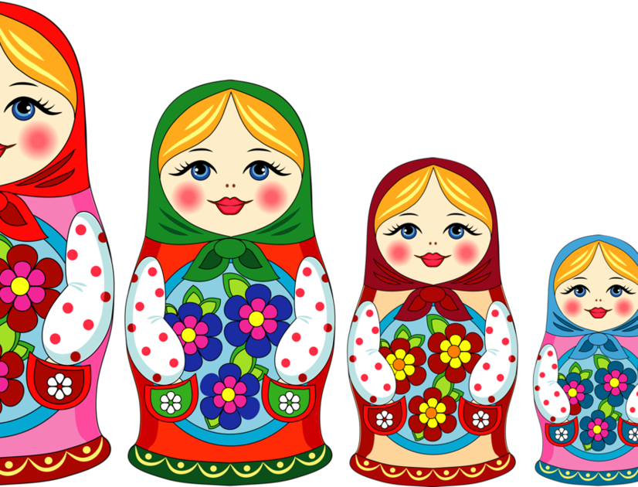
Ожидаемый результат
Заинтересованность детей русской народной игрушкой «Матрешкой», проявление их познавательной активности;
Приобретение детьми навыков пользования игрушкой и различными способами игр с матрешкой;

Slide 6
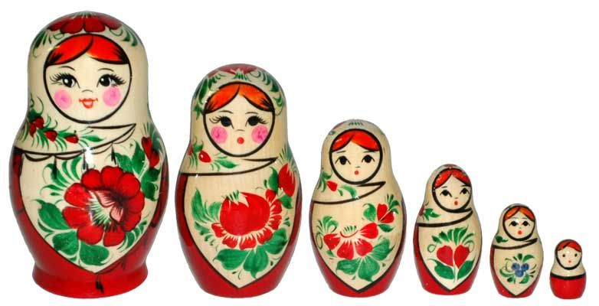
Паспорт проекта
Участники проекта: дети второй группы раннего возраста, воспитатели, родители,
Тип проекта: познавательно-творческий
Сроки реализации проекта: 3 недели

Slide 7
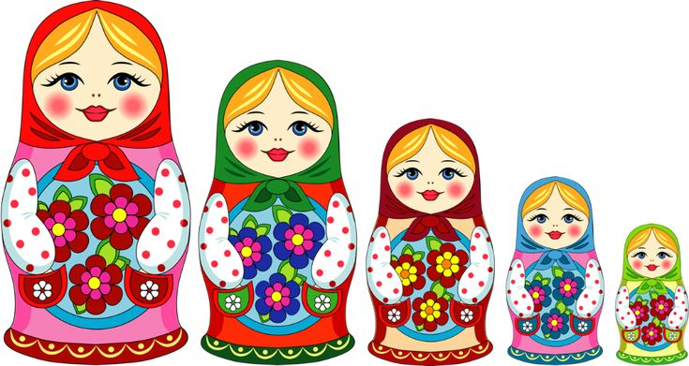
Иллюстративный
материал по теме
Дидактические,
подвижные и
хороводные игры
Материально-техническое и
методическое
обеспечение
проекта
Подборка стихов,
загадок,
физкультминуток
по данной теме
Материал
для
продуктивной
деятельности

Slide 8
План работы по проекту «Веселая матрешка»
Образовательная область | Непосредственно образовательная деятельность
Познавательное развитие | Беседа «Знакомство с русской матрешкой»; «Из чего сделана матрешка». Занятие по ФЭМП: «Игра с матрешками» Дидактические игры: «Собери матрешку», «Матрешка, ты где?», «Найди сестричку для матрешки», «Разложи матрешек по величине», «Матрешка».
Речевое развитие | Чтение художественных произведений: С. Маршак «О матрешках», В. Приходько «Матрешка на окошке», В. Д. Берестов «Матрешкины потешки», Э. Успенский «Матрешка в матрешке» рассказ Я. Тайца «Сколько?», сказка «Жили – были матрешки» Чтение стихотворений: «У сестричек, у матрешек»; «У меня матрешка есть»; «Как у нашей у матрешки».
Художественно-эстетическое развитие | Рисование «Украсим сарафаны матрешкам» Лепка «Платочек для матрешки» Конструирование «Дорожка для матрешки» Музыкальная игра: «Танец с платочками»
Социально-коммуникативное развитие | Сюжетно – ролевые игры: «Матрешка в гостях у ребят», «Напоим матрешку чаем», «Уложим матрешку спать».
Физическое развитие | Физкультминутки: «Матрешки», «Матрешки-крошки». Пальчиковая гимнастика: «Мы матрешки, вот такие крошки», «Русские матрешки». Подвижные игры: «Матрешка, где ты?», «Бегите к Матрешке», «Шли Матрешки по дорожке», «Мы - матрешки».

Slide 9
А все начиналось так…
Анна Михайловна принесла на занятие игрушку – матрешку.
Когда она спросила нас «Ребята, что вы знаете о матрешке?», то мы затруднились ответить на ее вопрос.

Slide 10
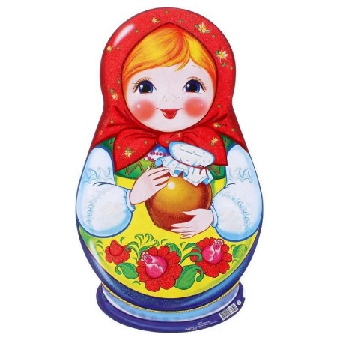
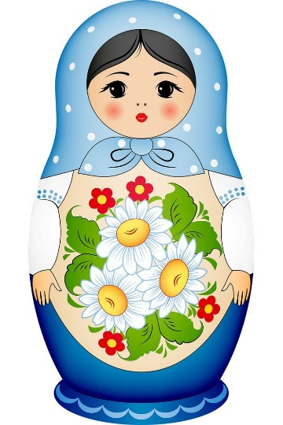
Чтобы узнать больше про матрешку Екатерина Андреевна предложила создать в группе мини – музей «Русская матрешка». Где будут выставлены разные матрешки.
Нам понравилась эта идея и мы сказали нашим воспитателям что хотим больше узнать про эту игрушку

Slide 11
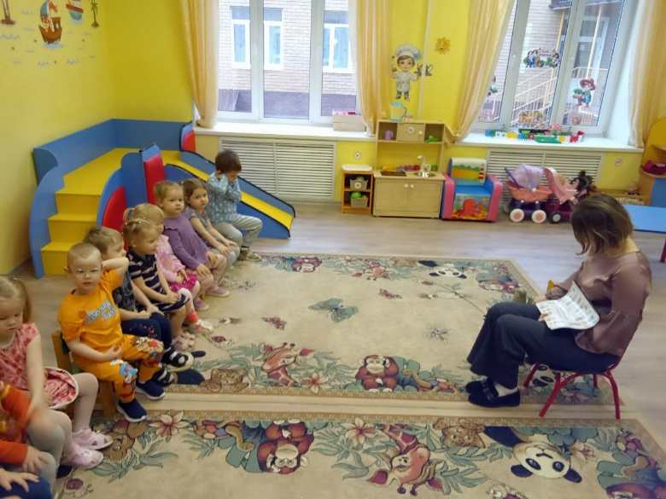
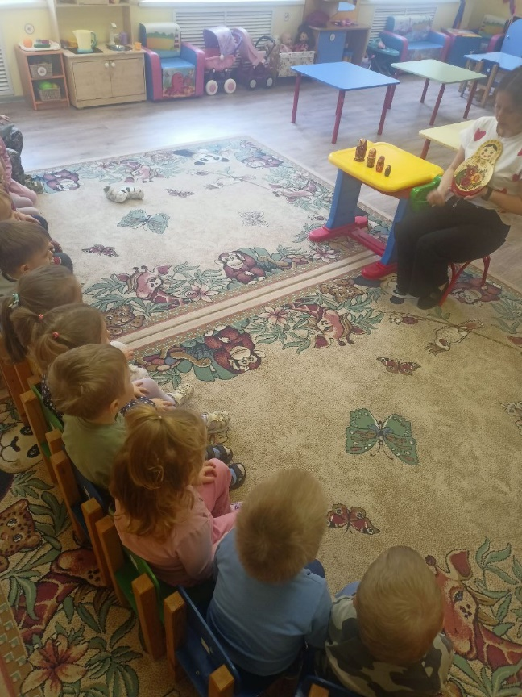
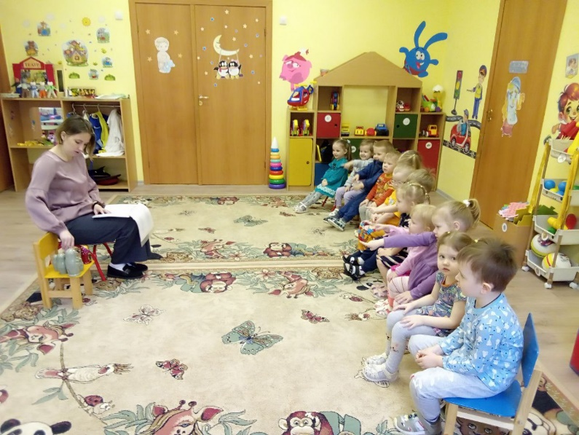
Наши воспитатели рассказали нам, про деревянную игрушку- матрешку

Slide 12
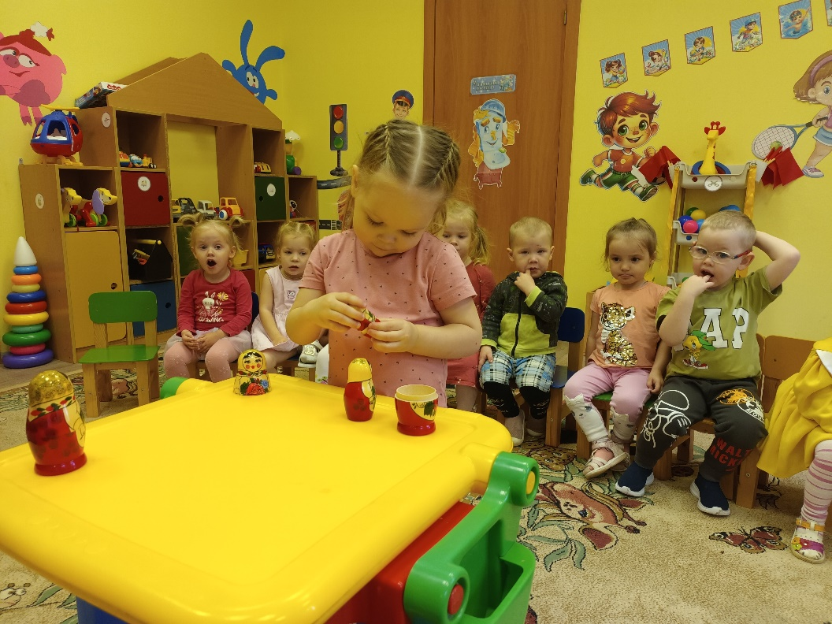
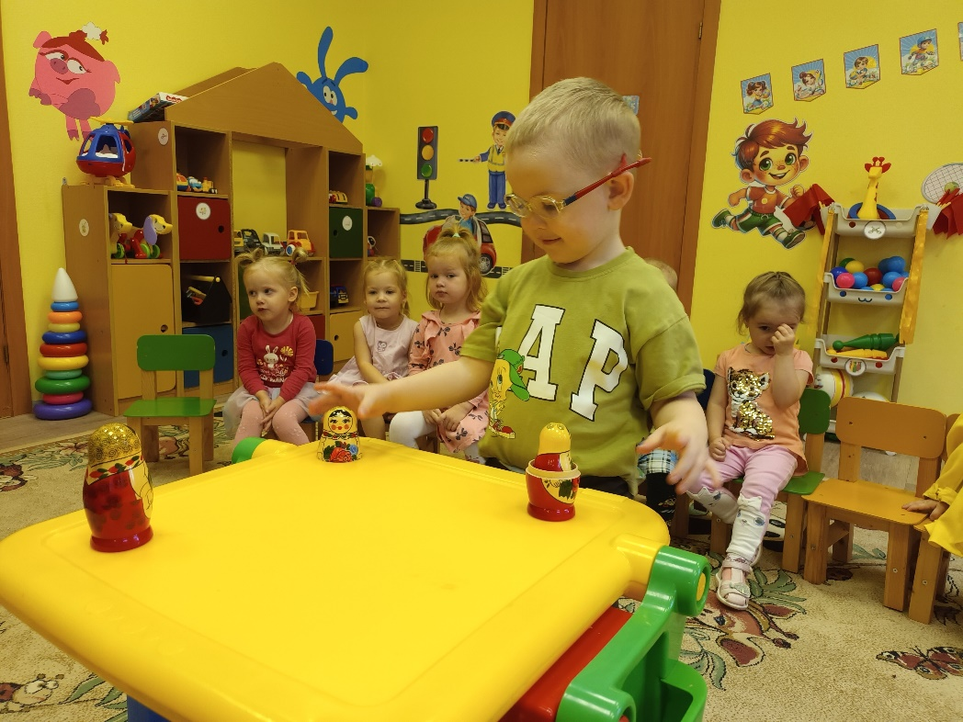
У нас прошло занятие «Игра с матрешками»,
где мы узнали что матрешка «одна», а если ее разложить то будет «много».

Slide 13
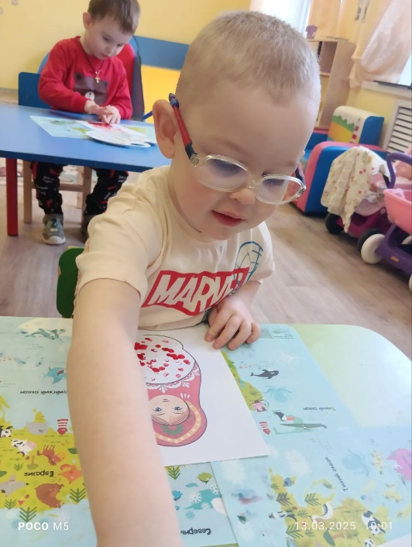
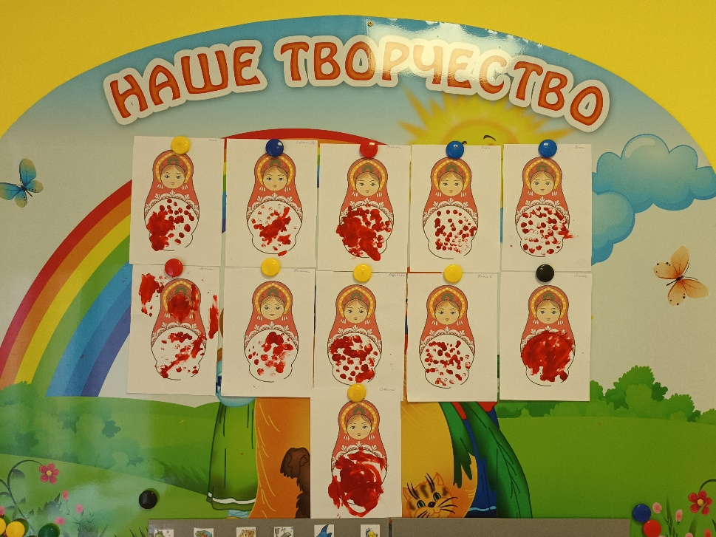
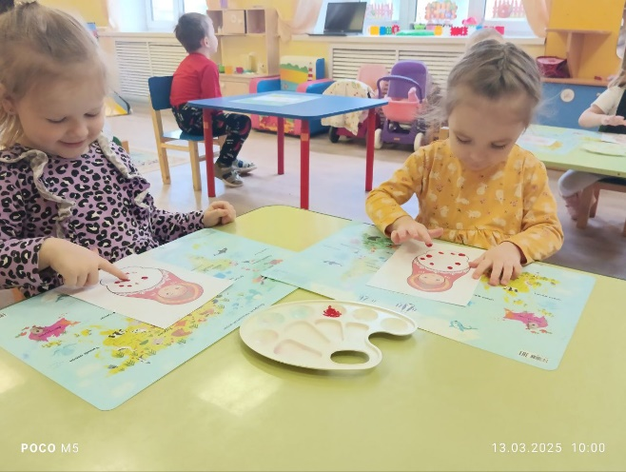
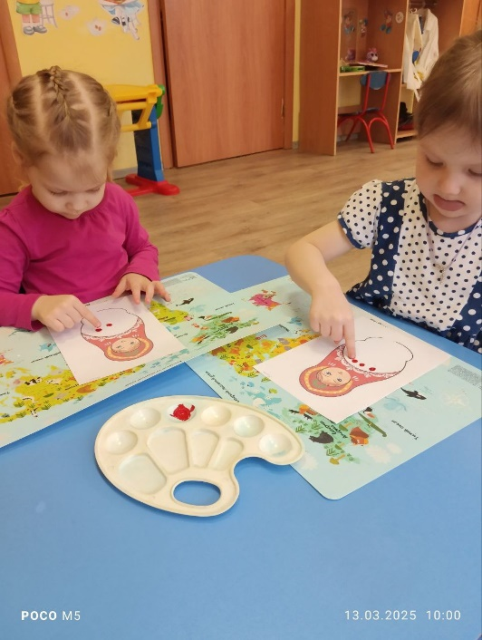
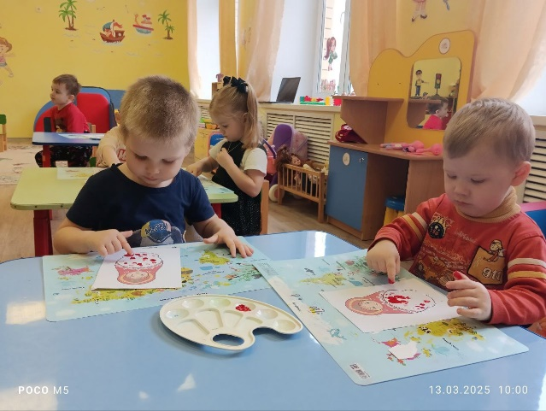
Вот что у нас получилось.
Рисование «Украсим сарафаны матрешкам»

Slide 14
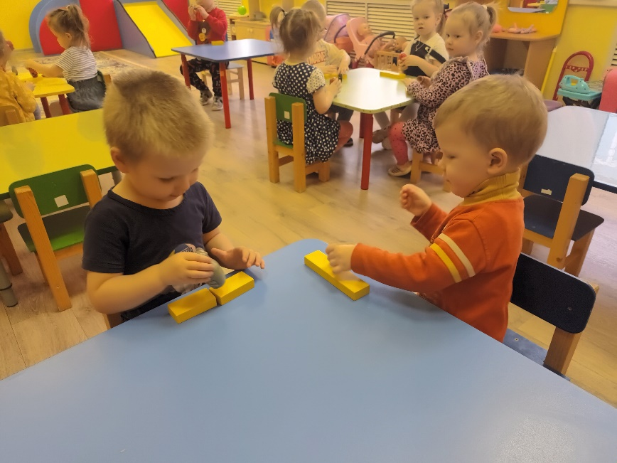
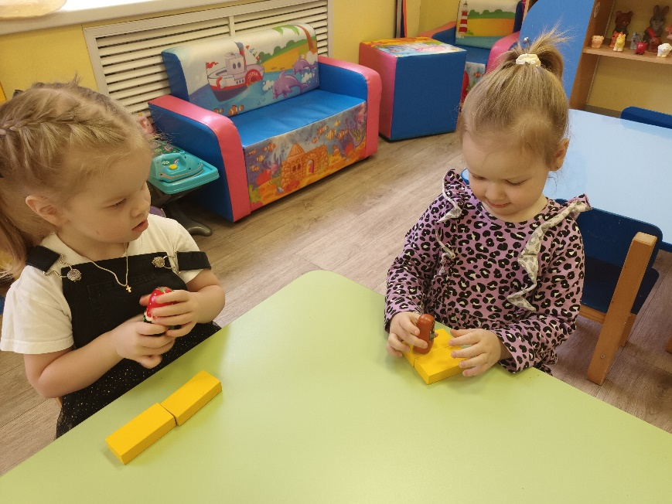
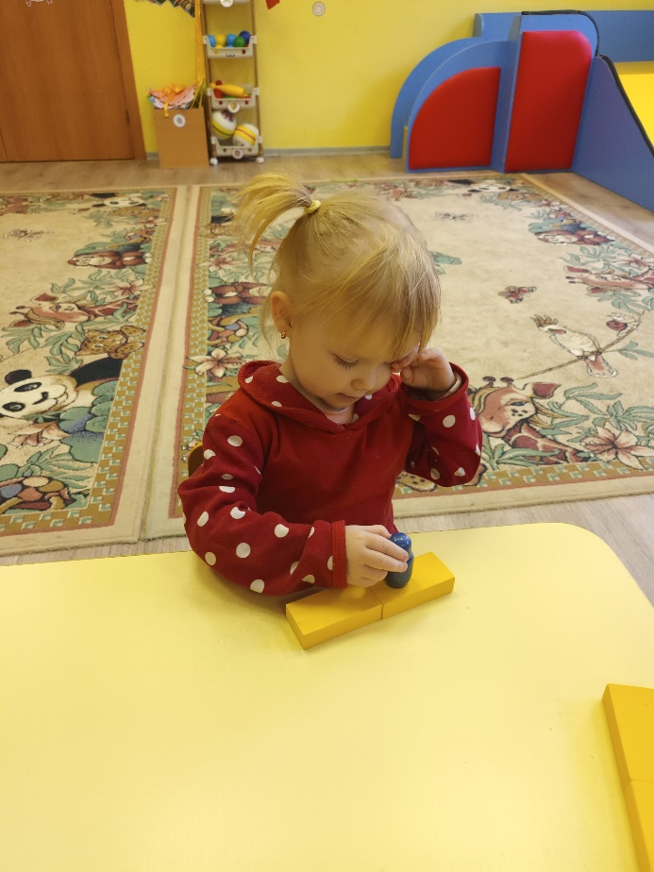
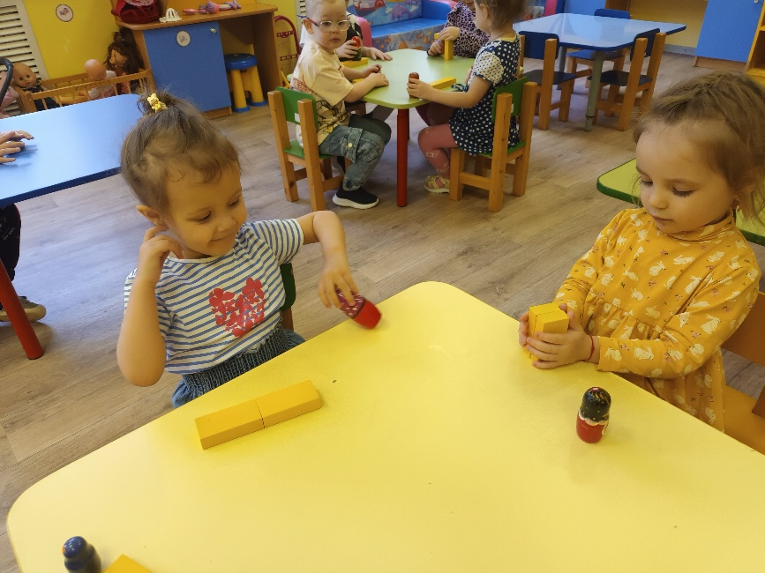
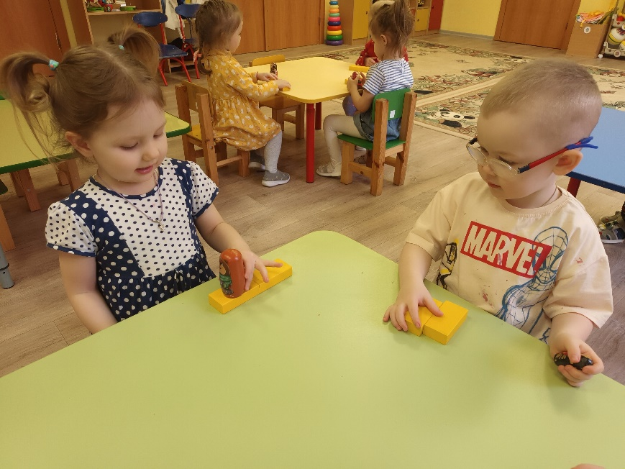
Конструирование «Дорожка для матрешки»

Slide 15
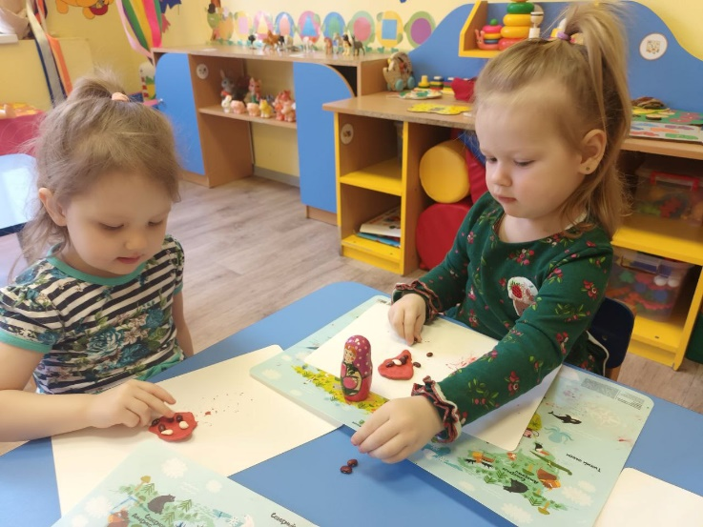
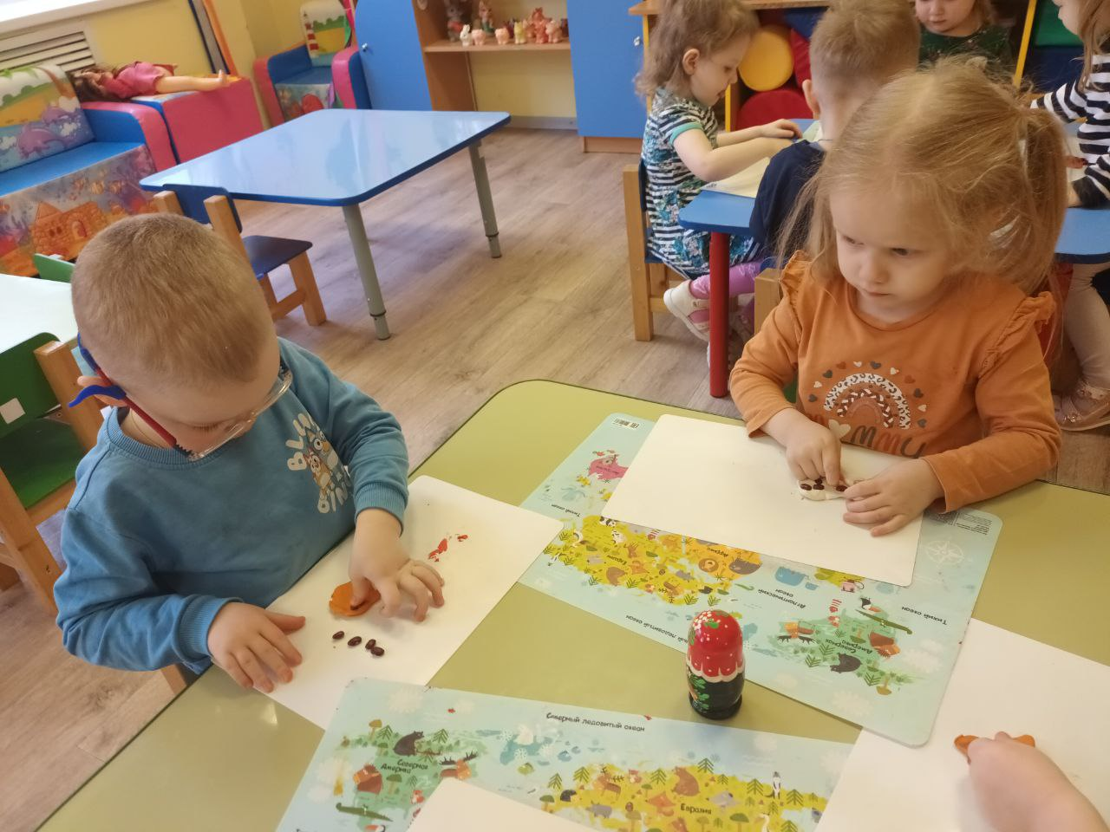
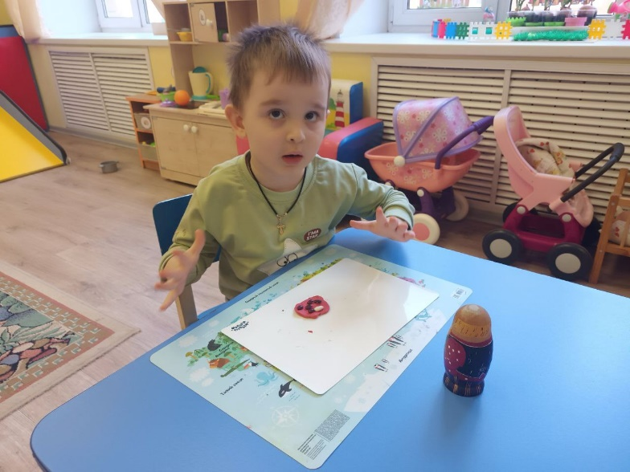
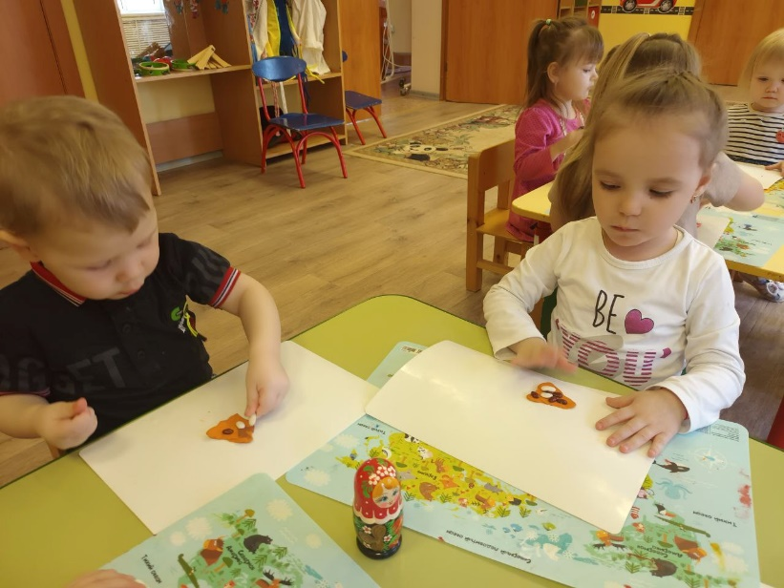
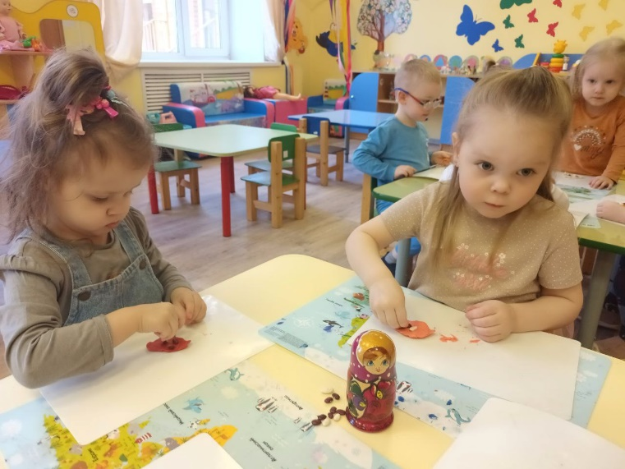
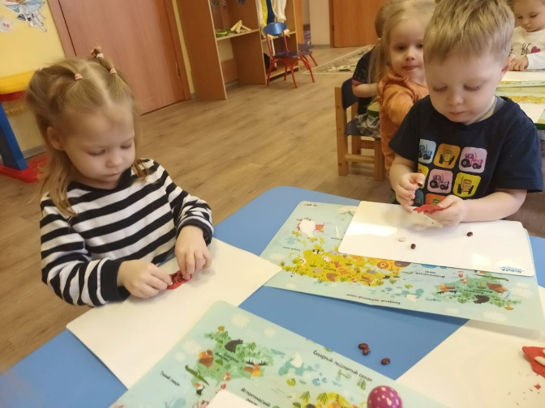
Лепка
«Платочек для матрешки»

Slide 16
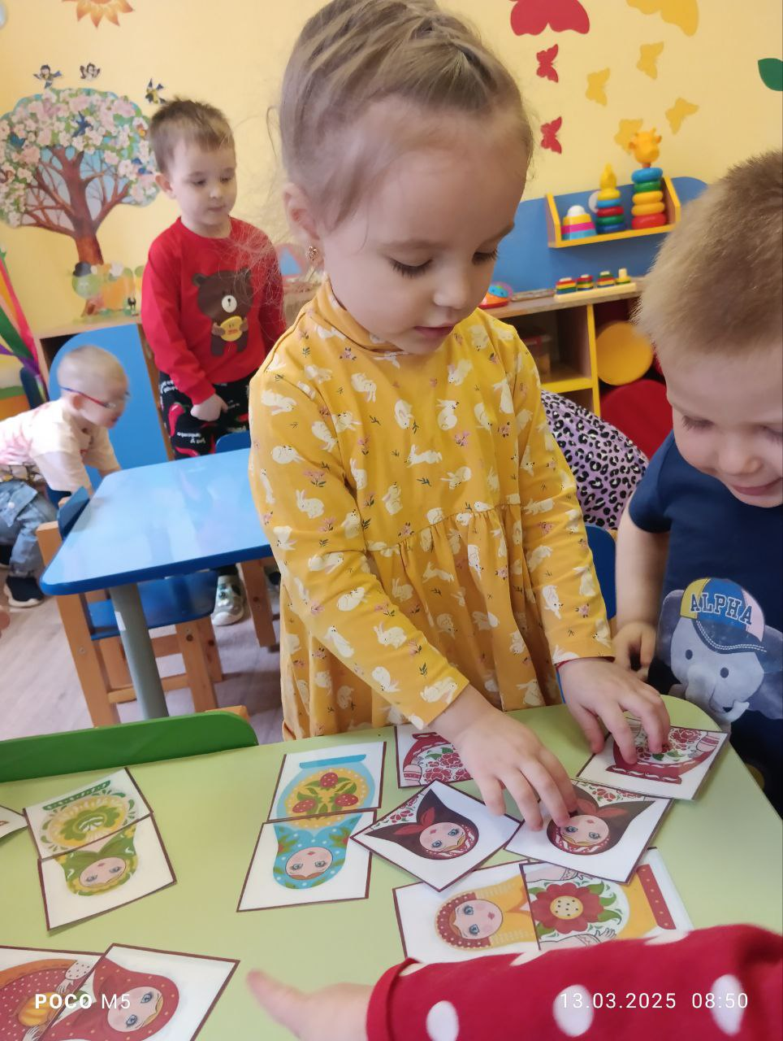
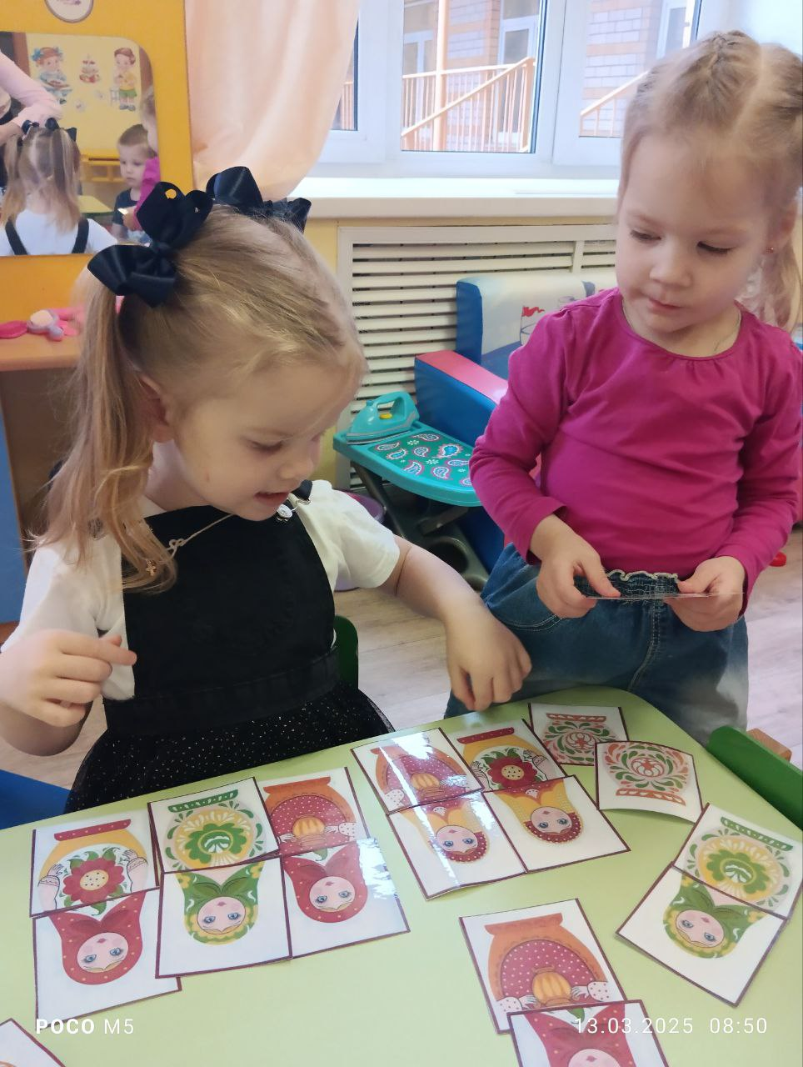
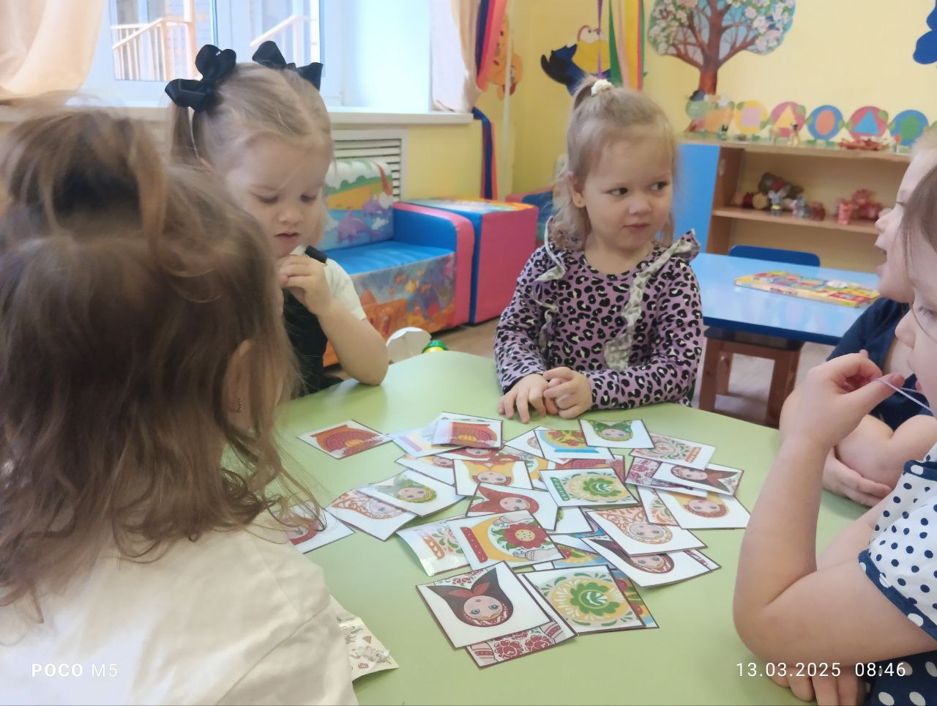
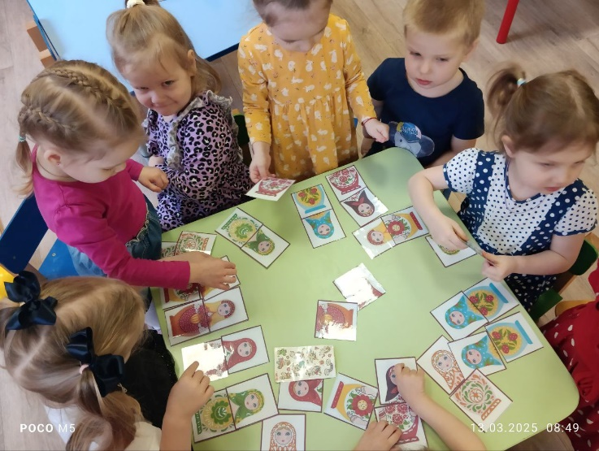
Играли в дидактические игры «Матрешки», «Подбери по величине», «Найди пару», «Наряди матрешку»
Дидактическая игра
«Матрешки»

Slide 17
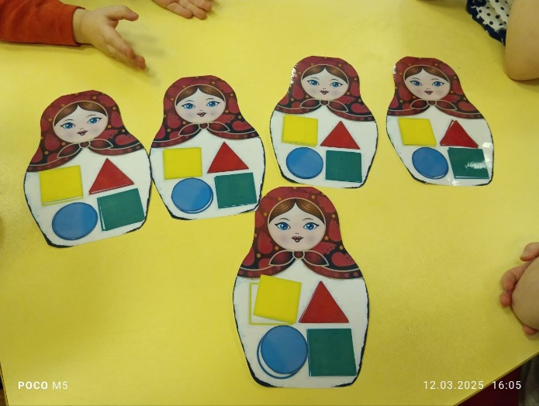
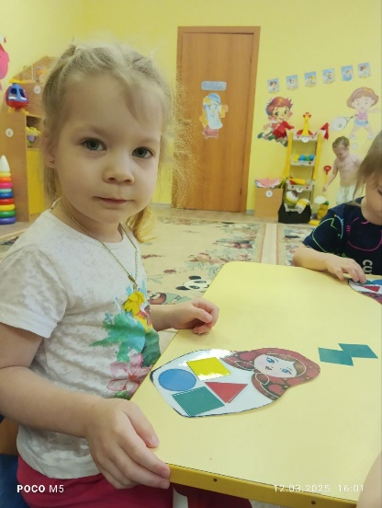
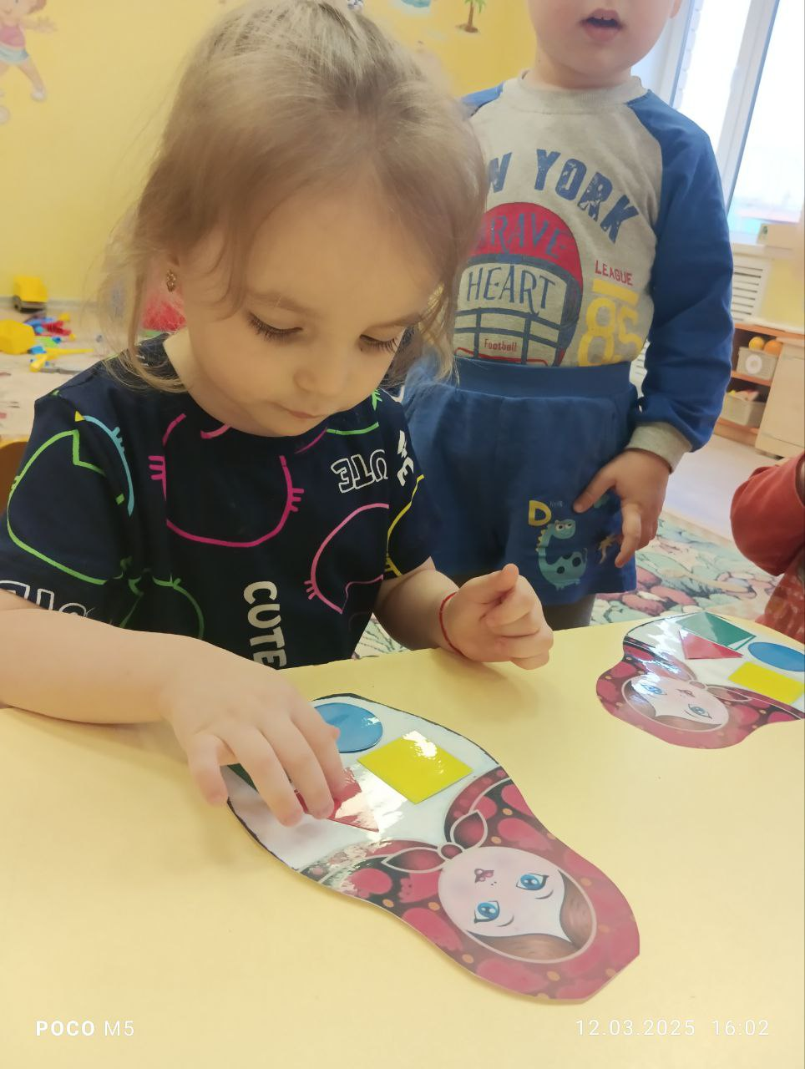
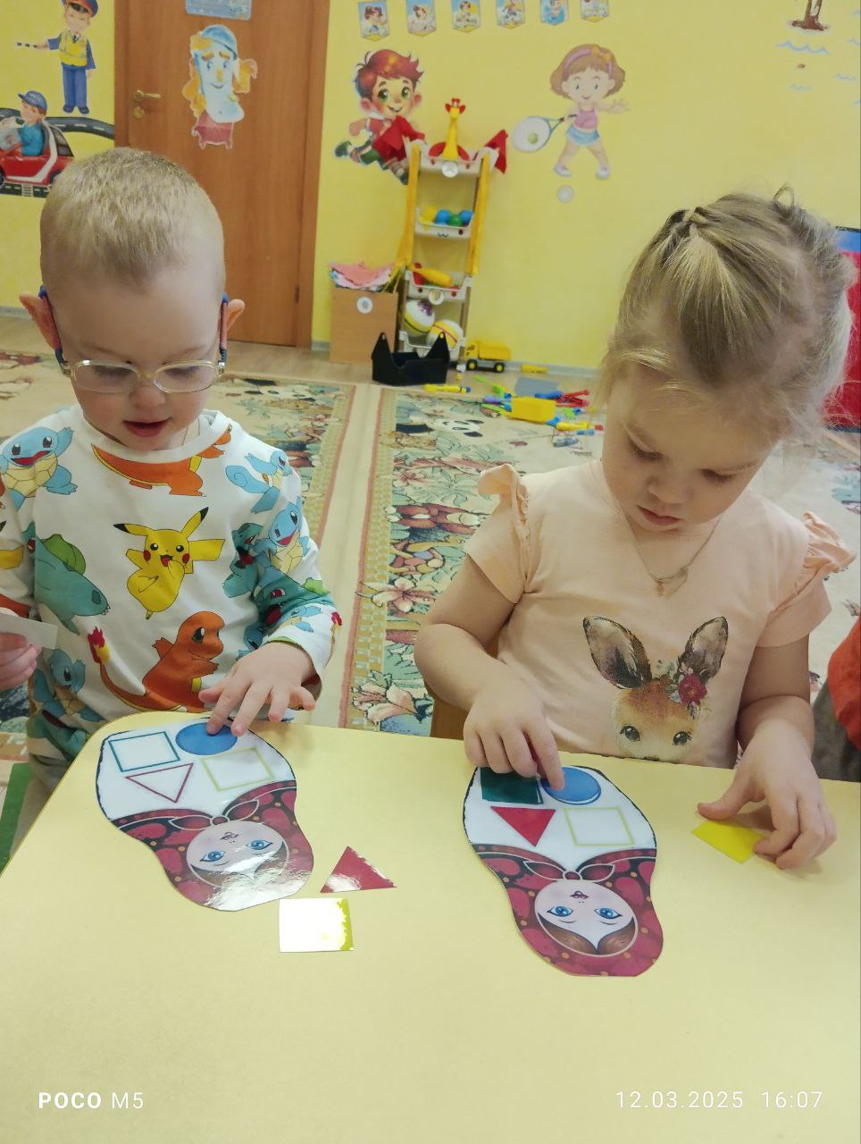
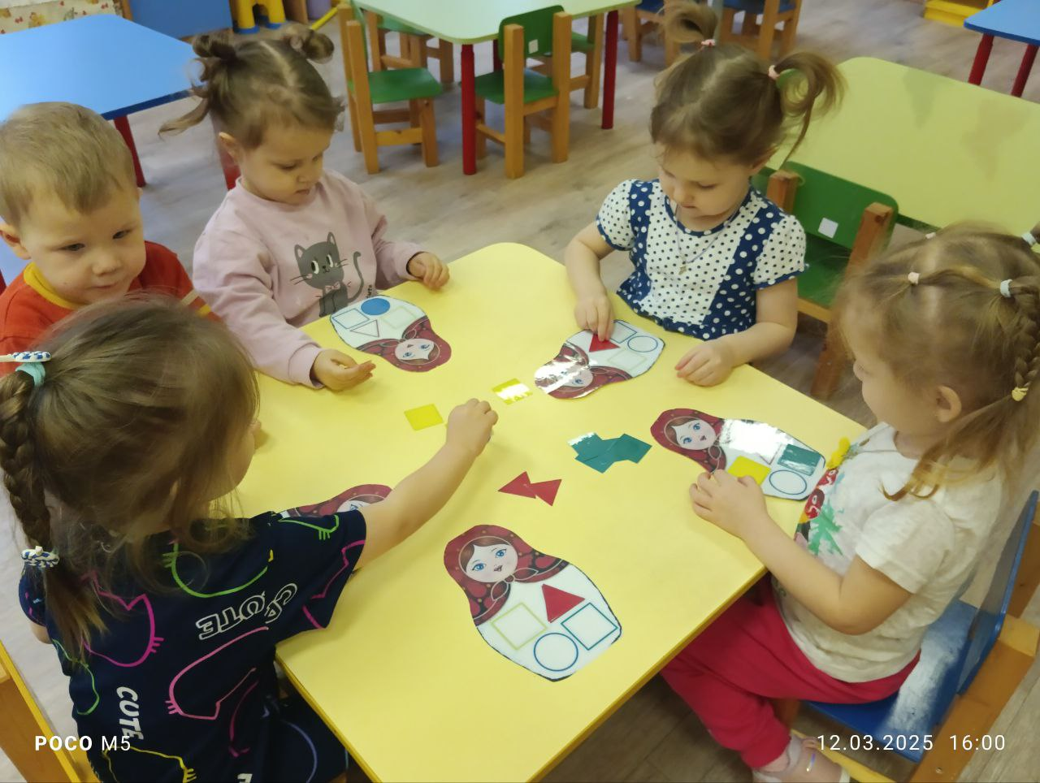
Дидактическая игра «Наряди матрешку»

Slide 18
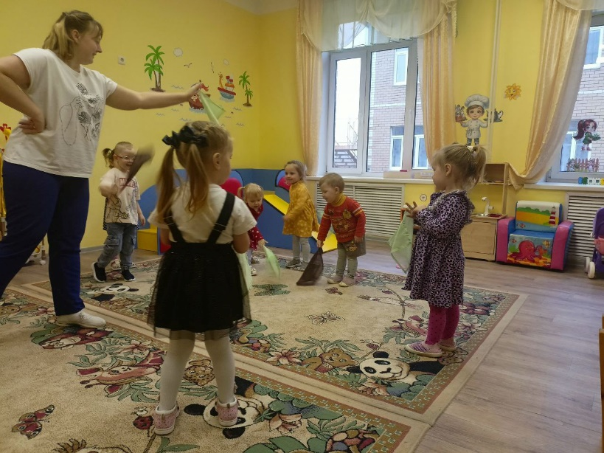
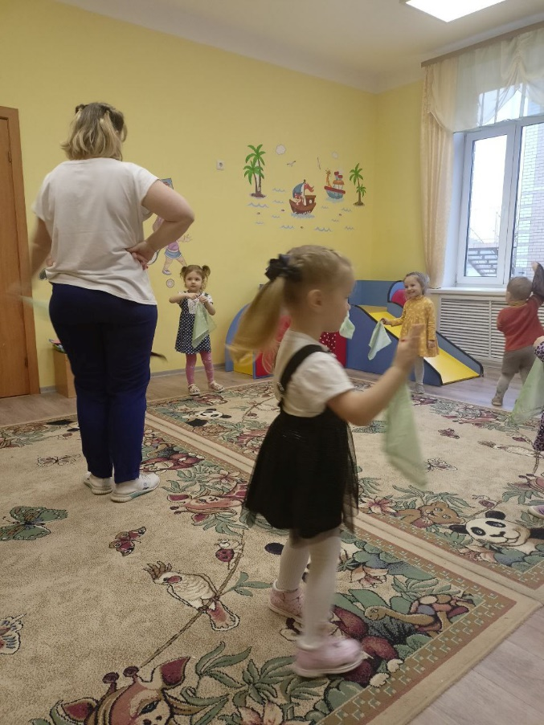
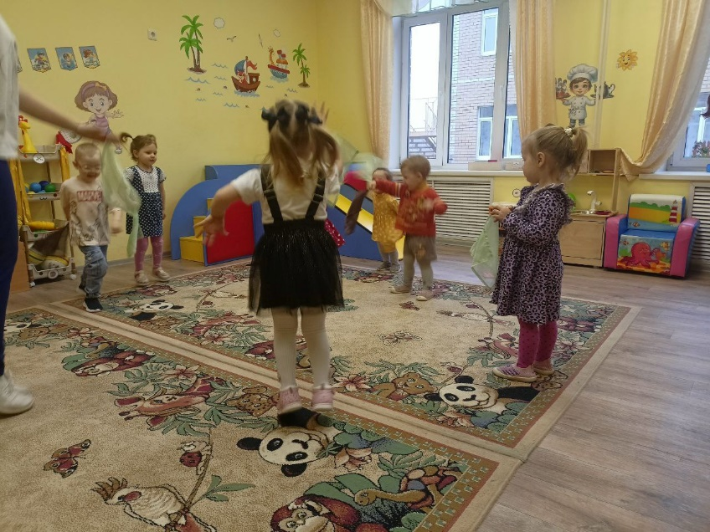
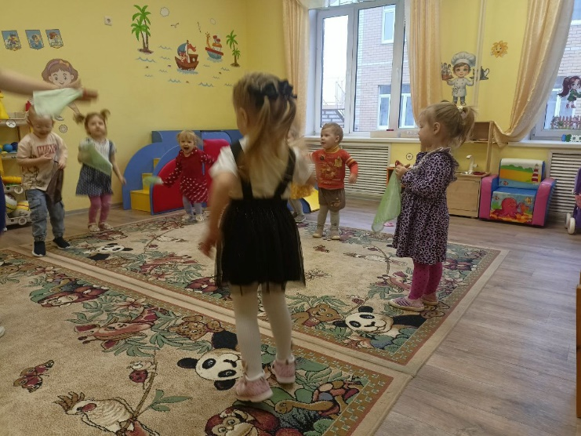
Музыкальная игра:
«Танец с платочками»

Slide 19
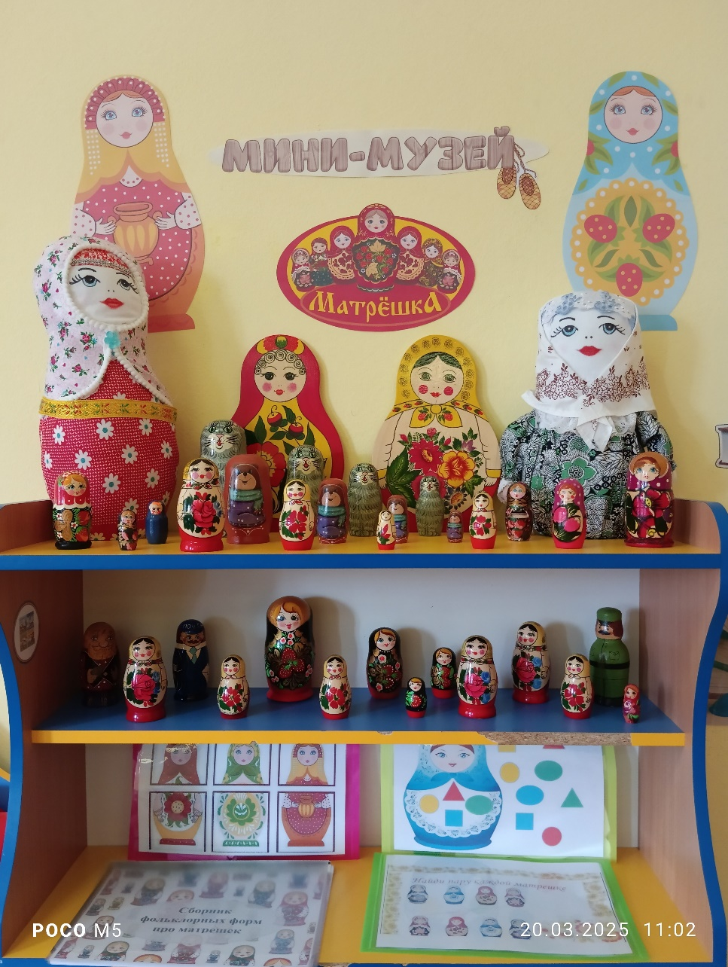
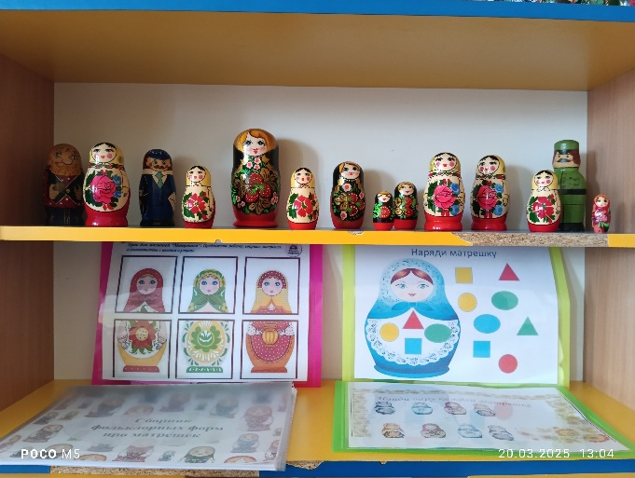
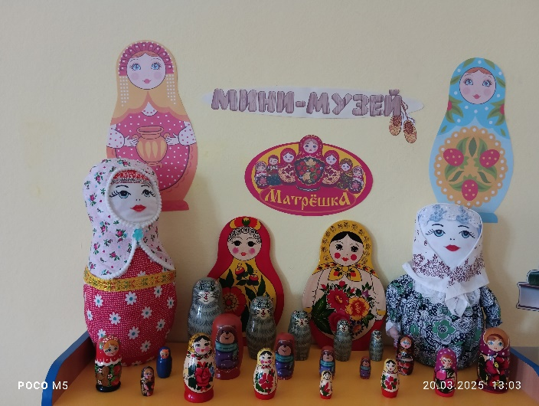
Мини-музей
«Русская Матрешка»

Slide 20
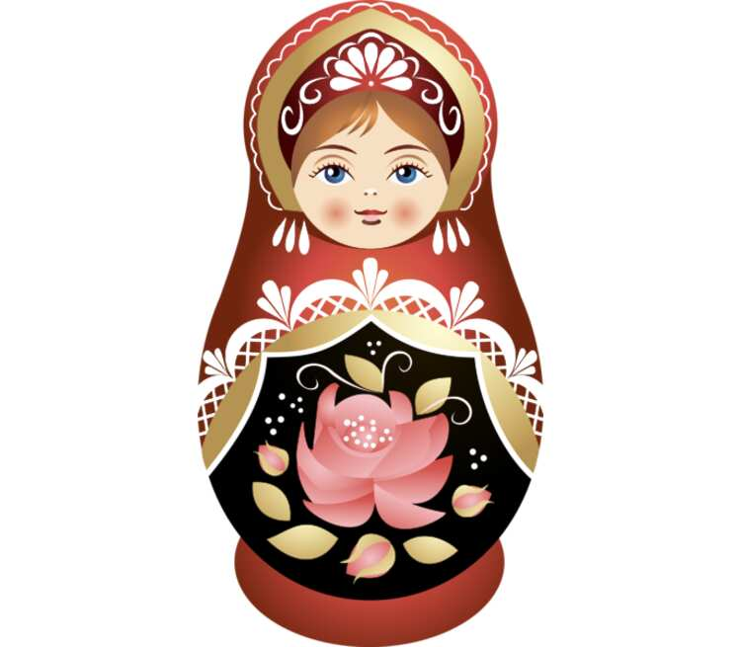
Итоги проекта
Цели и задачи, поставленные проектом, достигнуты. У детей сформировалось представление о русской народной игрушке –Матрешке. Дети могут самостоятельно использовать Матрешку в различных видах игровой деятельности. Благодаря играм и продуктивной деятельности, используя матрешек, дети развивали интеллектуальные, творческие и познавательные способности; речевые умения и мелкую моторику рук.. Очень надеемся, что мы сделали шажок к содействию нравственно-патриотического воспитания.

Slide 21
Спасибо за внимание!

